Slide 1

BÁO CÁO BÀI TẬP LỚN
Học phần : Tối ưu lập kế hoạch
Mã học phần: IT4663
Nhóm: 8
Chủ đề: 12

Slide 2
THỐNG KÊ CÔNG VIỆC
Vũ Tiến Đạt: Thực hiện toàn bộ nội dung bài tập lớn của nhóm.

Slide 3
TỔNG QUAN
PHÁT BIỂU BÀI TOÁN
CÁC PHƯƠNG PHÁP GIẢI CHÍNH XÁC
MÔ HÌNH HÓA BÀI TOÁN
CÁC PHƯƠNG PHÁP THAM LAM
CÁC PHƯƠNG PHÁP TÌM KIẾM CỤC BỘ
KẾT QUẢ THỰC NGHIỆM

Slide 4
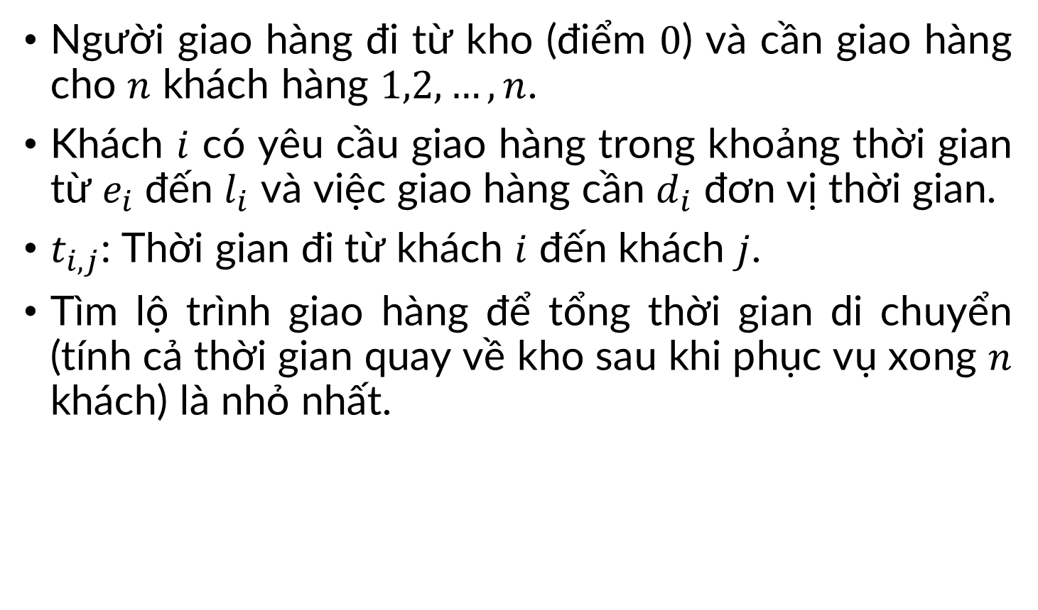
PHÁT BIỂU BÀI TOÁN
Người giao hàng đi từ kho (điểm $0$) và cần giao hàng cho $n$ khách hàng $1,2,…,n$.
Khách $i$ có yêu cầu giao hàng trong khoảng thời gian từ $e_{i}$ đến $l_{i}$ và việc giao hàng cần $d_{i}$ đơn vị thời gian.
$t_{i, j}$: Thời gian đi từ khách $i$ đến khách $j$.
Tìm lộ trình giao hàng để tổng thời gian di chuyển (tính cả thời gian quay về kho sau khi phục vụ xong $n$ khách) là nhỏ nhất.

Slide 5
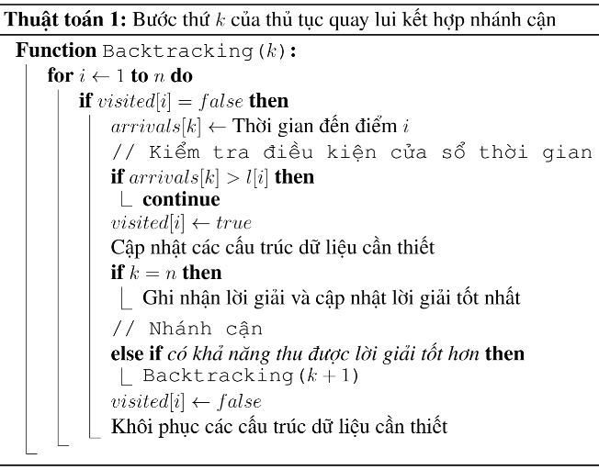
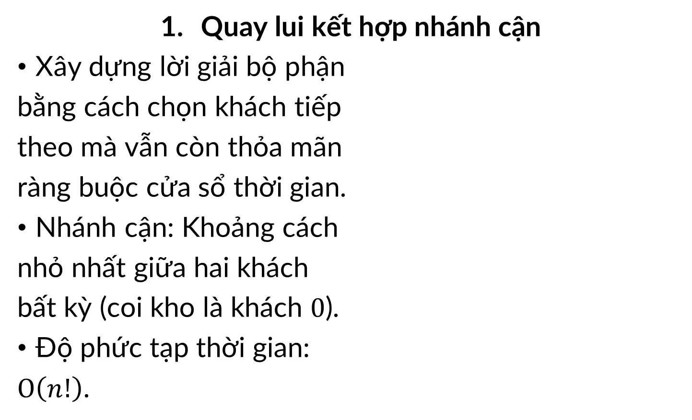
CÁC PHƯƠNG PHÁP GIẢI CHÍNH XÁC
Quay lui kết hợp nhánh cận
Xây dựng lời giải bộ phận
bằng cách chọn khách tiếp
theo mà vẫn còn thỏa mãn
ràng buộc cửa sổ thời gian.
Nhánh cận: Khoảng cách
nhỏ nhất giữa hai khách
bất kỳ (coi kho là khách $0$).
Độ phức tạp thời gian:
$O\left(n!\right)$.

Slide 6
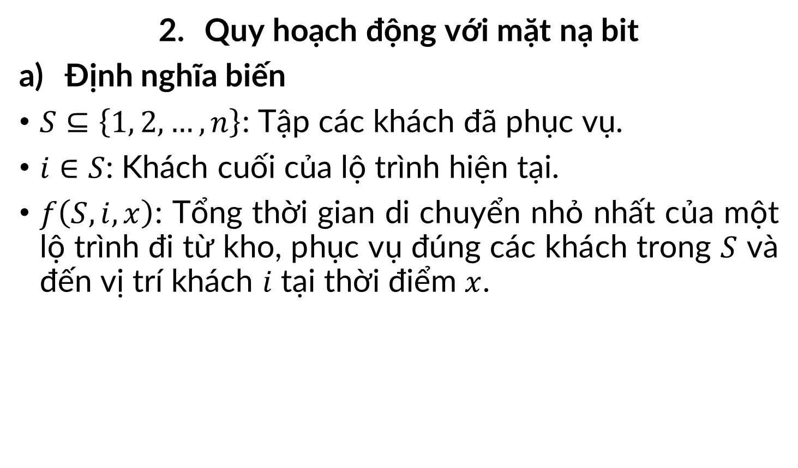
CÁC PHƯƠNG PHÁP GIẢI CHÍNH XÁC
Quy hoạch động với mặt nạ bit
Định nghĩa biến
$S⊆\left\{1, 2, …, n\right\}$: Tập các khách đã phục vụ.
$i∈S$: Khách cuối của lộ trình hiện tại.
$f\left(S, i, x\right)$: Tổng thời gian di chuyển nhỏ nhất của một lộ trình đi từ kho, phục vụ đúng các khách trong $S$ và đến vị trí khách $i$ tại thời điểm $x$.

Slide 7
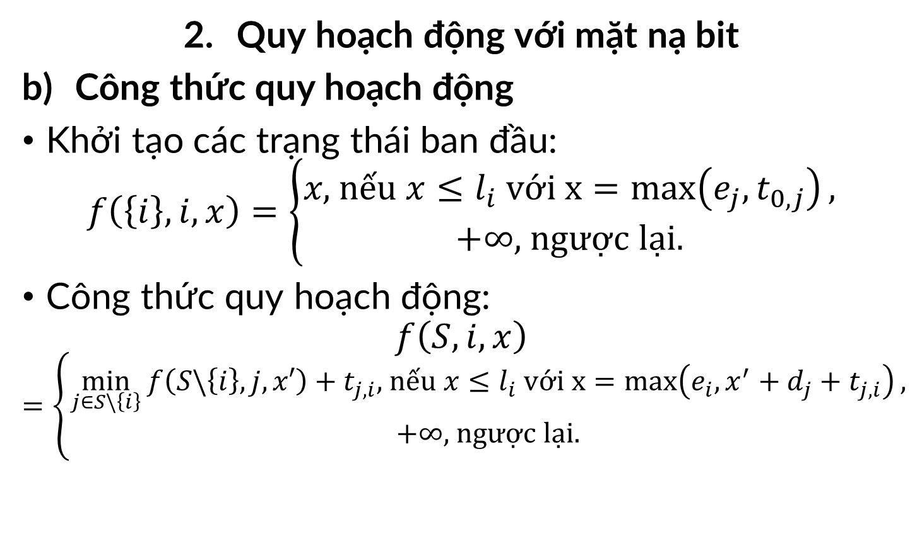
CÁC PHƯƠNG PHÁP GIẢI CHÍNH XÁC
Quy hoạch động với mặt nạ bit
Công thức quy hoạch động
Khởi tạo các trạng thái ban đầu:
$$f\left(\left\{i\right\}, i, x\right)=\left\{\begin{aligned}x\text{,} \text{n}ế\text{u} x≤l_{i} \text{v}ớ\text{i} \text{x}=\max\left(e_{j}, t_{0, j}\right)\text{,} \\ +∞\text{, }\text{ng}ượ\text{c} \text{l}ạ\text{i}.\end{aligned}\right.$$
Công thức quy hoạch động:
$$f\left(S, i, x\right)$$
$$=\left\{\begin{aligned}\min_{j∈S\backslash \left\{i\right\}}{f\left(S\backslash \left\{i\right\}, j, x′\right)}+t_{j, i}\text{,} \text{n}ế\text{u} x≤l_{i} \text{v}ớ\text{i} \text{x}=\max\left(e_{i}, x^{′}+d_{j}+t_{j, i}\right)\text{,} \\ +∞\text{, }\text{ng}ượ\text{c} \text{l}ạ\text{i}.\end{aligned}\right.$$

Slide 8
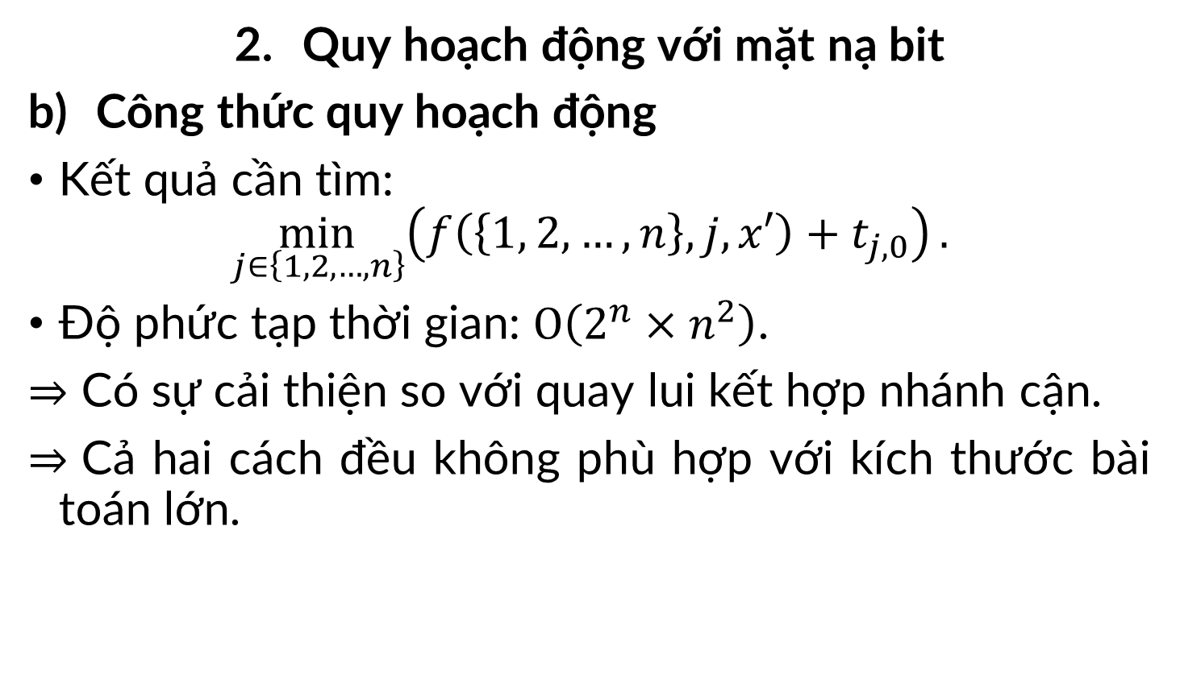
CÁC PHƯƠNG PHÁP GIẢI CHÍNH XÁC
Quy hoạch động với mặt nạ bit
Công thức quy hoạch động
Kết quả cần tìm:
$$\min_{j∈\left\{1, 2, …, n\right\}}\left(f\left(\left\{1, 2, …, n\right\}, j, x′\right)+t_{j, 0}\right).$$
Độ phức tạp thời gian: $O\left(2^{n}×n^{2}\right)$.
Có sự cải thiện so với quay lui kết hợp nhánh cận.
Cả hai cách đều không phù hợp với kích thước bài toán lớn.

Slide 9

MÔ HÌNH HÓA BÀI TOÁN
Quy hoạch nguyên tuyến tính
Biến quyết định
$x_{i, j}∈\left\{0, 1\right\}$: Bằng $1$ nếu đi từ khách $i$ đến khách $j$ và bằng $0$ nếu ngược lại.
$a_{i}∈\left[e_{i}, l_{i}\right]$: Thời gian bắt đầu phục vụ khách $i$.

Slide 10
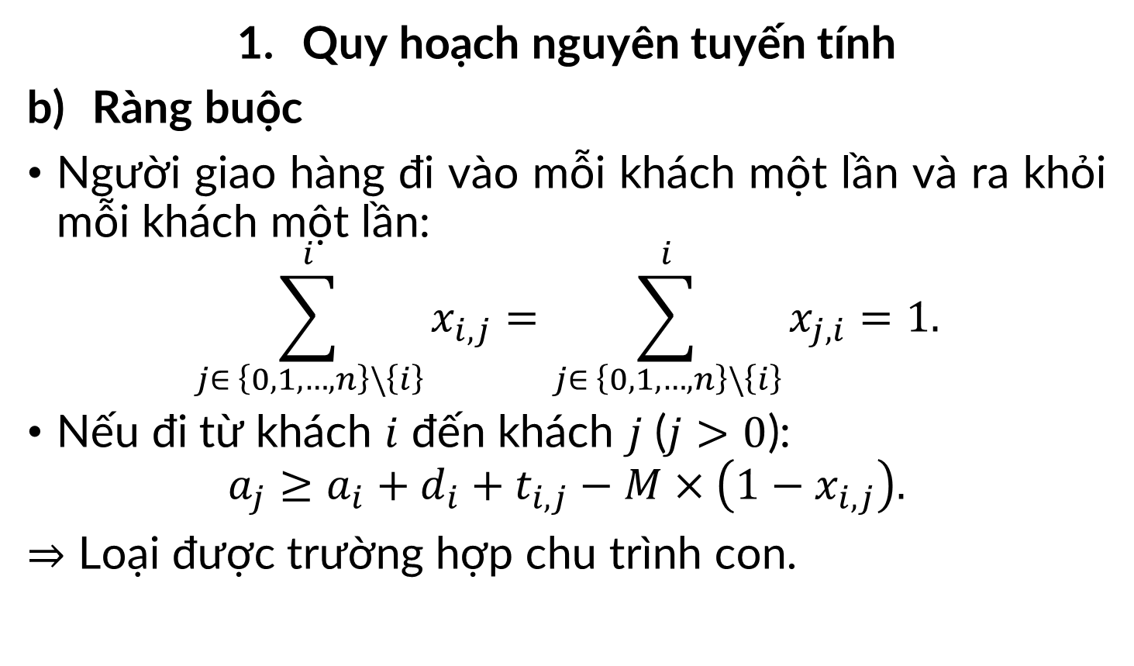
MÔ HÌNH HÓA BÀI TOÁN
Quy hoạch nguyên tuyến tính
Ràng buộc
Người giao hàng đi vào mỗi khách một lần và ra khỏi mỗi khách một lần:
$$\sum_{j∈ \left\{0, 1, …, n\right\}\backslash \left\{i\right\}}^{i}{x_{i, j}}=\sum_{j∈ \left\{0, 1, …, n\right\}\backslash \left\{i\right\}}^{i}{x_{j, i}}=1.$$
Nếu đi từ khách $i$ đến khách $j$ ($j>0$):
$$a_{j}≥a_{i}+d_{i}+t_{i, j}−M×\left(1−x_{i, j}\right).$$
Loại được trường hợp chu trình con.

Slide 11

MÔ HÌNH HÓA BÀI TOÁN
Quy hoạch nguyên tuyến tính
Hàm mục tiêu
$$\min{\sum_{i∈ \left\{0, 1, …, n\right\}}{\left(\sum_{j∈ \left\{0, 1, …, n\right\}\backslash \left\{i\right\}}{\left(x_{i, j}t_{i, j}\right)}\right)}}.$$

Slide 12
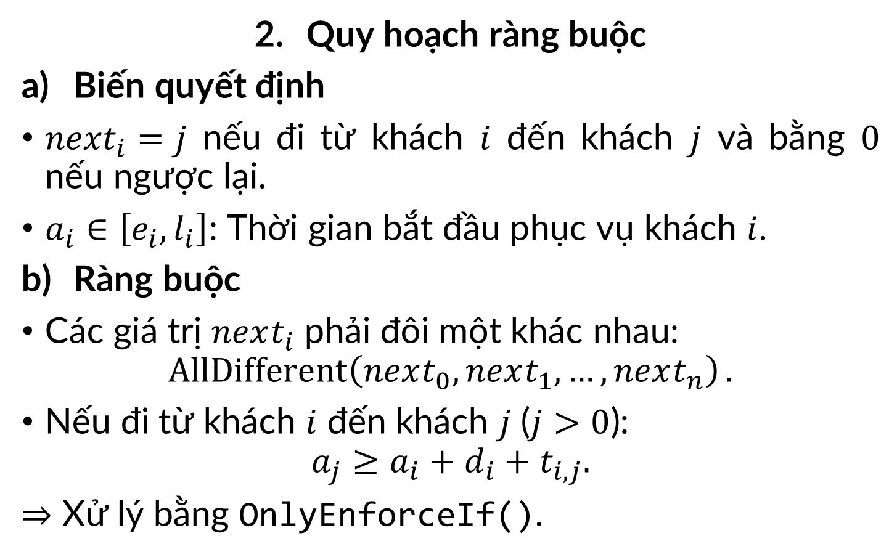
MÔ HÌNH HÓA BÀI TOÁN
Quy hoạch ràng buộc
Biến quyết định
${next}_{i}=j$ nếu đi từ khách $i$ đến khách $j$ và bằng $0$ nếu ngược lại.
$a_{i}∈\left[e_{i}, l_{i}\right]$: Thời gian bắt đầu phục vụ khách $i$.
Ràng buộc
Các giá trị $next_{i}$ phải đôi một khác nhau:
$$\operatorname{AllDifferent}\left(next_{0}, next_{1}, …, next_{n}\right).$$
Nếu đi từ khách $i$ đến khách $j$ ($j>0$):
$$a_{j}≥a_{i}+d_{i}+t_{i, j}.$$
Xử lý bằng OnlyEnforceIf().

Slide 13
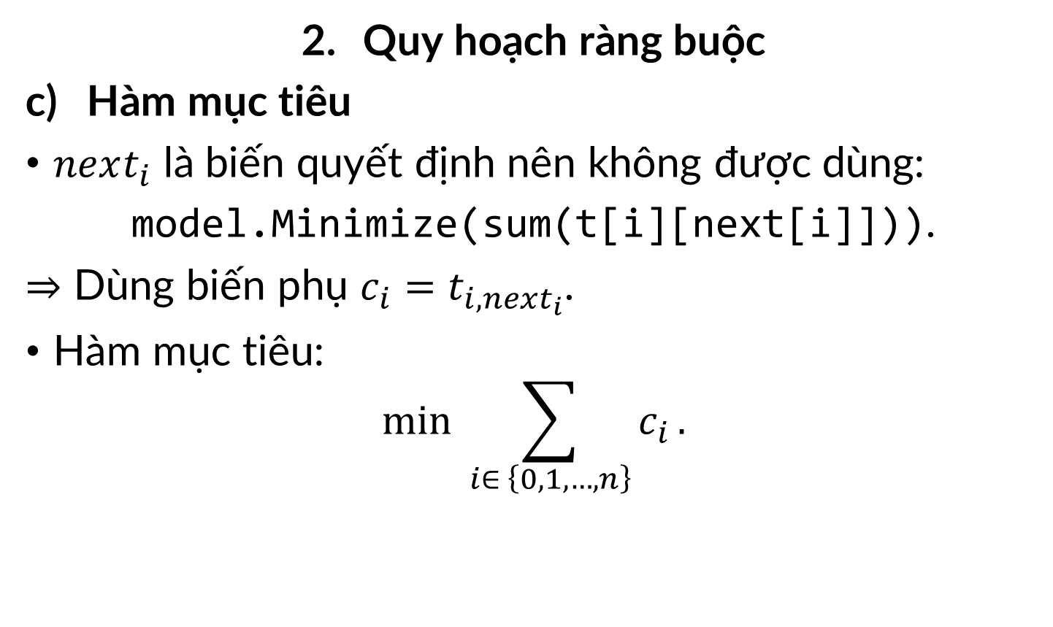
MÔ HÌNH HÓA BÀI TOÁN
Quy hoạch ràng buộc
Hàm mục tiêu
$next_{i}$ là biến quyết định nên không được dùng:
model.Minimize(sum(t[i][next[i]])).
Dùng biến phụ $c_{i}=t_{i, next_{i}}$.
Hàm mục tiêu:
$$\text{min} \sum_{i∈ \left\{0, 1, …, n\right\}}{c_{i}}.$$

Slide 14
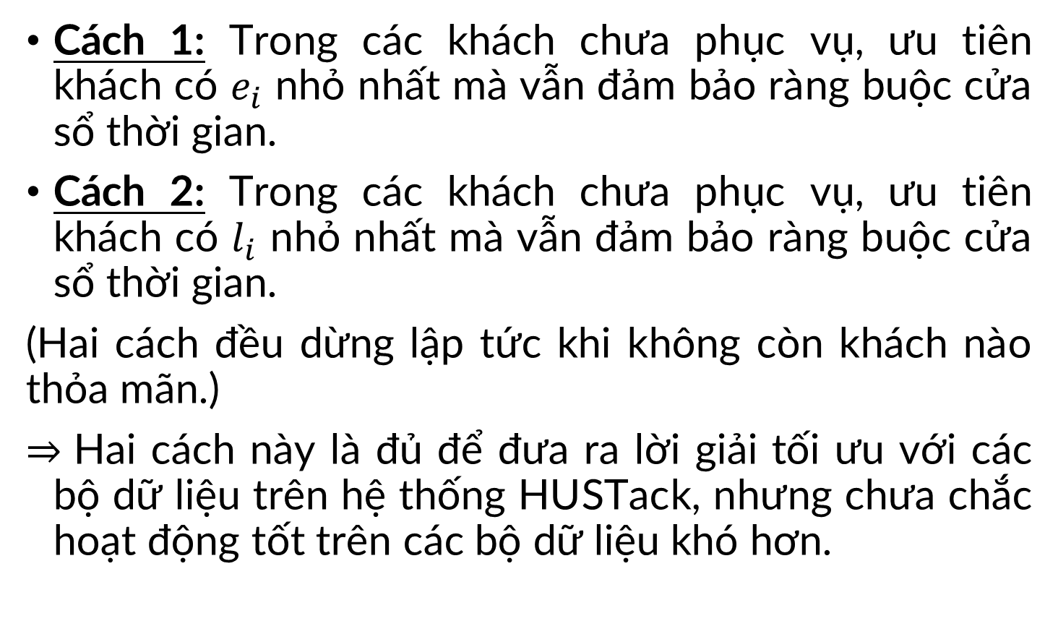
CÁC PHƯƠNG PHÁP THAM LAM
Cách 1: Trong các khách chưa phục vụ, ưu tiên khách có $e_{i}$ nhỏ nhất mà vẫn đảm bảo ràng buộc cửa sổ thời gian.
Cách 2: Trong các khách chưa phục vụ, ưu tiên khách có $l_{i}$ nhỏ nhất mà vẫn đảm bảo ràng buộc cửa sổ thời gian.
(Hai cách đều dừng lập tức khi không còn khách nào thỏa mãn.)
Hai cách này là đủ để đưa ra lời giải tối ưu với các bộ dữ liệu trên hệ thống HUSTack, nhưng chưa chắc hoạt động tốt trên các bộ dữ liệu khó hơn.

Slide 15
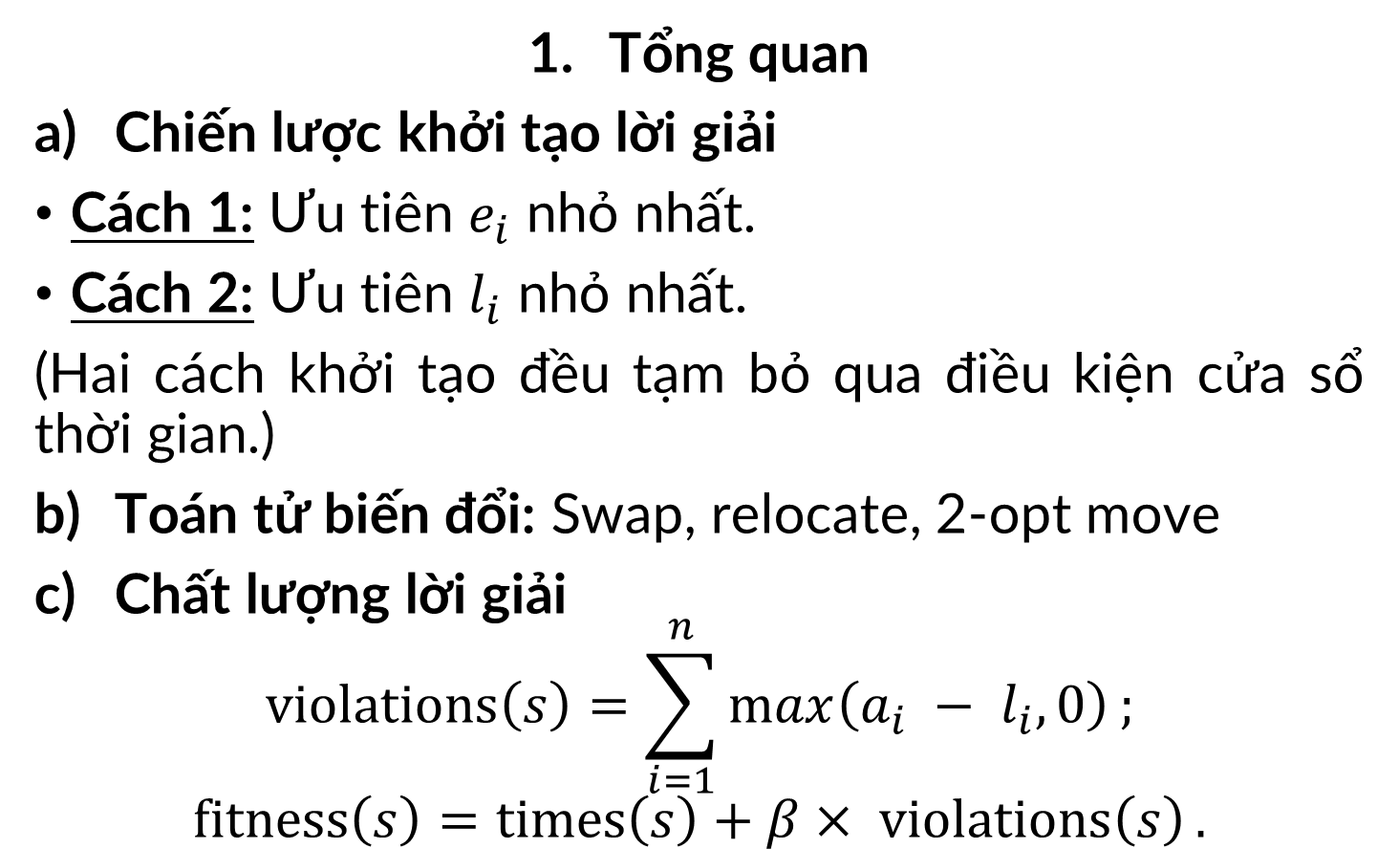
CÁC PHƯƠNG PHÁP TÌM KIẾM CỤC BỘ
Tổng quan
Chiến lược khởi tạo lời giải
Cách 1: Ưu tiên $e_{i}$ nhỏ nhất.
Cách 2: Ưu tiên $l_{i}$ nhỏ nhất.
(Hai cách khởi tạo đều tạm bỏ qua điều kiện cửa sổ thời gian.)
Toán tử biến đổi: Swap, relocate, 2-opt move
Chất lượng lời giải
$$\operatorname{violations}\left(s\right)=\sum_{i=1}^{n}{\max\left(a_{i} − l_{i}, 0\right)};$$
$$\operatorname{fitness}\left(s\right)=\operatorname{times}\left(s\right)+β× \operatorname{violations}\left(s\right).$$

Slide 16
CÁC PHƯƠNG PHÁP TÌM KIẾM CỤC BỘ
Tìm kiếm leo đồi (Hill Climbing)
Khám phá các lời giải láng giềng, nếu có một láng giềng có chất lượng tốt hơn thì thay thế lời giải cũ.
Chính sách chọn láng giềng và cải thiện lời giải: Cải thiện đầu tiên (first improvement).
Điều kiện dừng: Hết hai mươi phút cho mỗi cách khởi tạo hoặc không còn láng giềng tốt hơn.

Slide 17
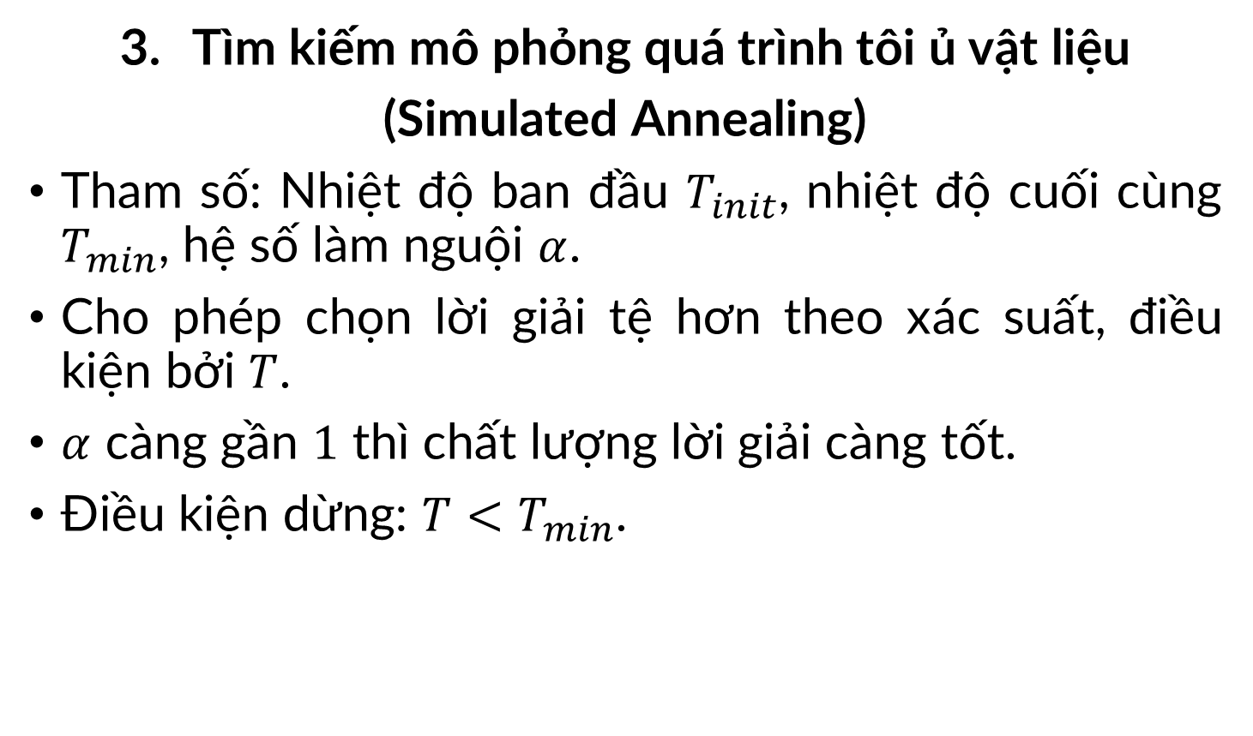
CÁC PHƯƠNG PHÁP TÌM KIẾM CỤC BỘ
Tìm kiếm mô phỏng quá trình tôi ủ vật liệu
(Simulated Annealing)
Tham số: Nhiệt độ ban đầu $T_{init}$, nhiệt độ cuối cùng $T_{min}$, hệ số làm nguội $α$.
Cho phép chọn lời giải tệ hơn theo xác suất, điều kiện bởi $T$.
$α$ càng gần $1$ thì chất lượng lời giải càng tốt.
Điều kiện dừng: $T<T_{min}$.

Slide 18
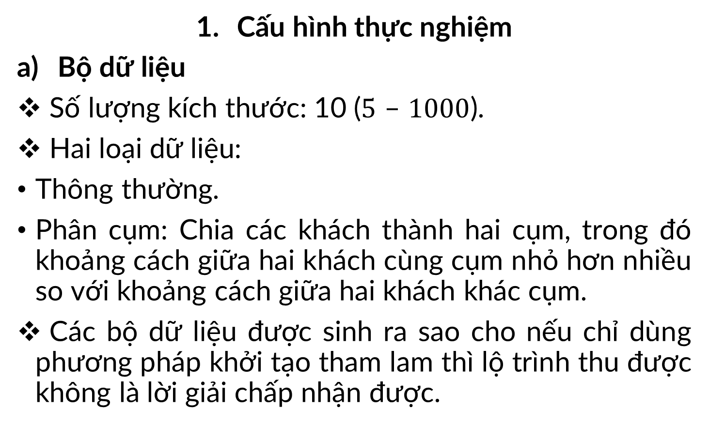
KẾT QUẢ THỰC NGHIỆM
Cấu hình thực nghiệm
Bộ dữ liệu
Số lượng kích thước: 10 ($5$ – $1000$).
Hai loại dữ liệu:
Thông thường.
Phân cụm: Chia các khách thành hai cụm, trong đó khoảng cách giữa hai khách cùng cụm nhỏ hơn nhiều so với khoảng cách giữa hai khách khác cụm.
Các bộ dữ liệu được sinh ra sao cho nếu chỉ dùng phương pháp khởi tạo tham lam thì lộ trình thu được không là lời giải chấp nhận được.

Slide 19
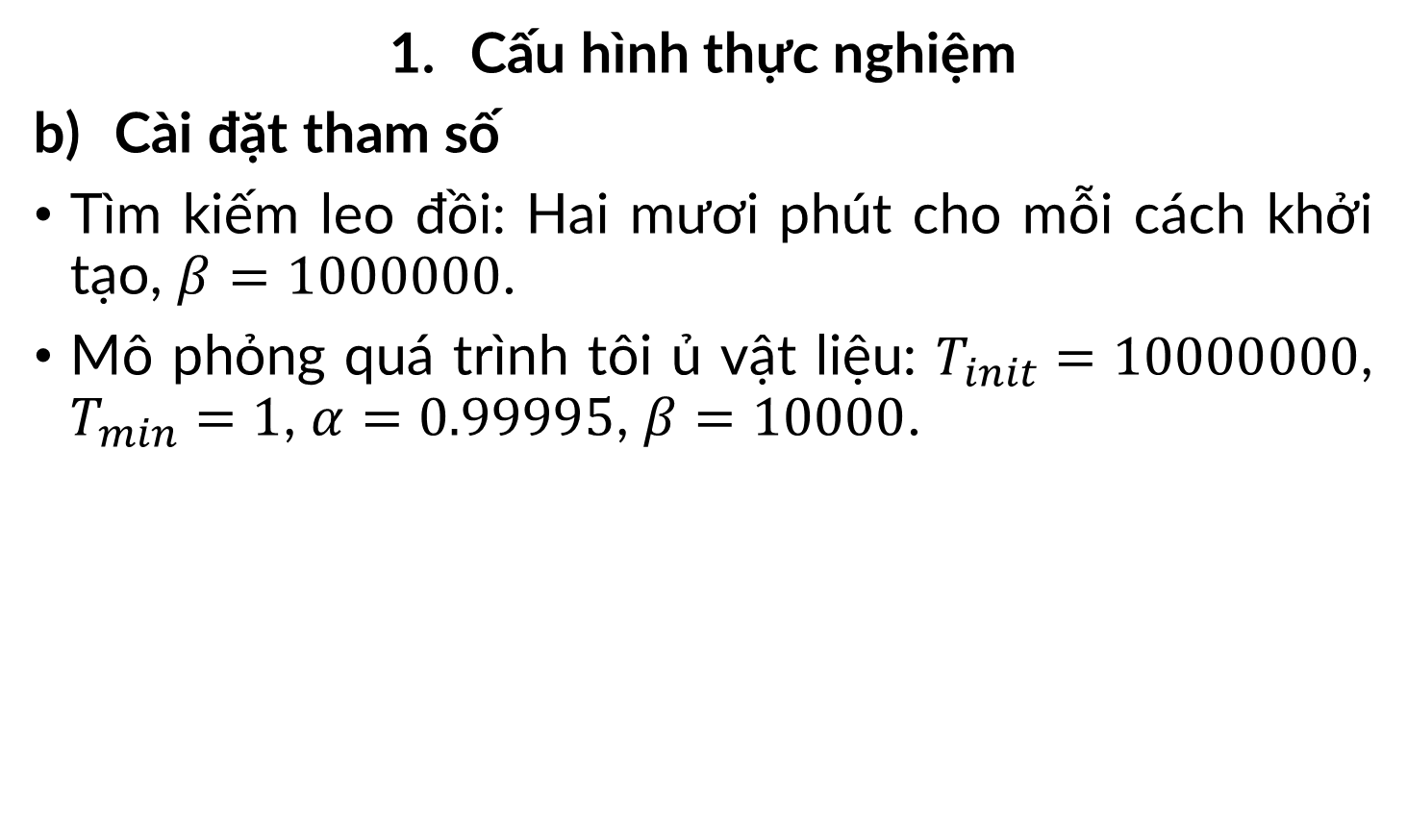
KẾT QUẢ THỰC NGHIỆM
Cấu hình thực nghiệm
Cài đặt tham số
Tìm kiếm leo đồi: Hai mươi phút cho mỗi cách khởi tạo, $β=1000000$.
Mô phỏng quá trình tôi ủ vật liệu: $T_{init}=10000000$, $T_{min}=1$, $α=0.99995$, $β=10000$.

Slide 20
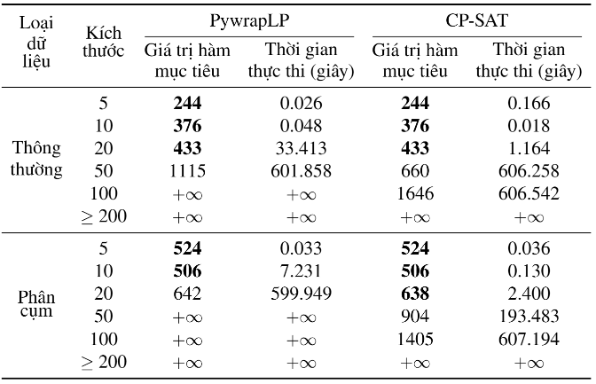
KẾT QUẢ THỰC NGHIỆM
Kết quả của các bộ giải chính xác
Hoạt động tốt với các mẫu dữ liệu không quá lớn.
Không tìm được lời giải trong thời gian cho phép (mười phút) với các mẫu dữ liệu lớn.

Slide 21
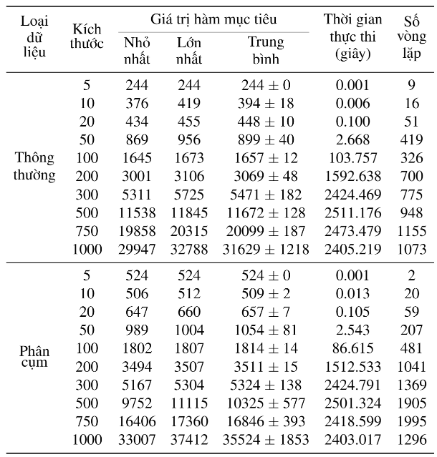
KẾT QUẢ THỰC NGHIỆM
Kết quả của tìm kiếm leo đồi
Không chênh lệch
nhiều giữa ba lần chạy.
Tốt hơn việc chỉ dùng
các phương pháp tham
lam.
Có thể mắc kẹt ở các
điểm tối ưu cục bộ.

Slide 22
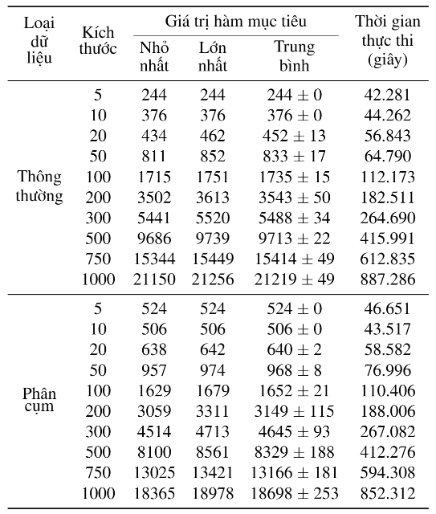
KẾT QUẢ THỰC NGHIỆM
Kết quả của tìm kiếm mô phỏng quá trình tôi ủ vật liệu
Chênh lệch không quá lớn
giữa ba lần chạy.
Kết quả tốt hơn, ổn định
hơn và có thời gian chạy
ngắn hơn so với tìm kiếm leo
đồi.

Slide 23
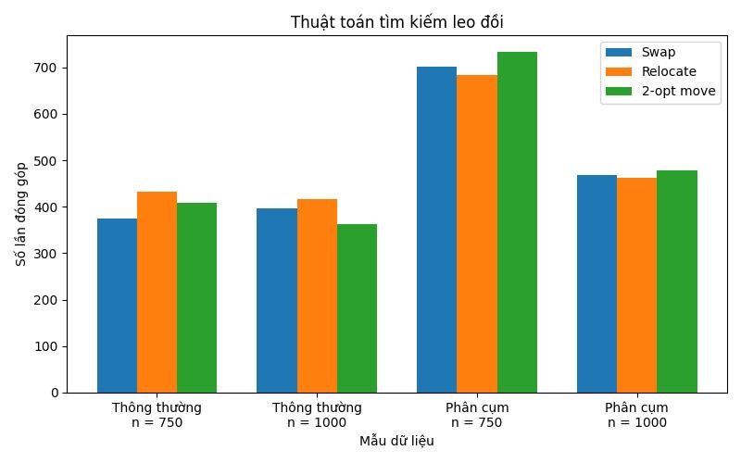
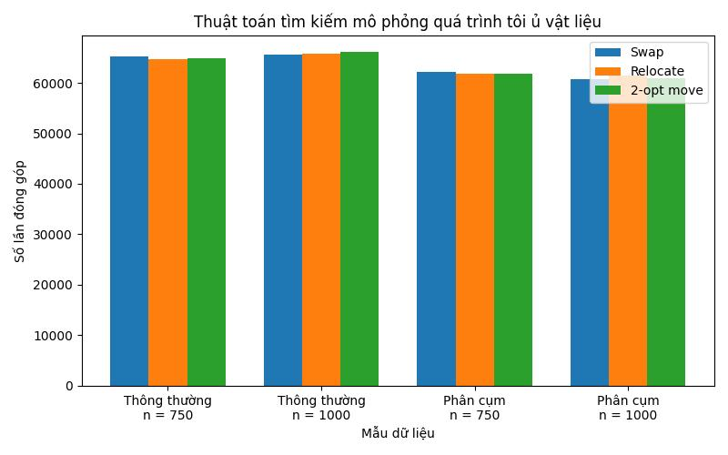
KẾT QUẢ THỰC NGHIỆM
Mức độ đóng góp của các toán tử biến đổi lời giải
Ba toán tử có đóng góp gần như tương đương nhau.
Trong tìm kiếm mô phỏng quá trình tôi ủ vật liệu, các toán tử đóng góp nhiều lần hơn nên phương pháp này thường có kết quả tốt hơn.

Slide 24
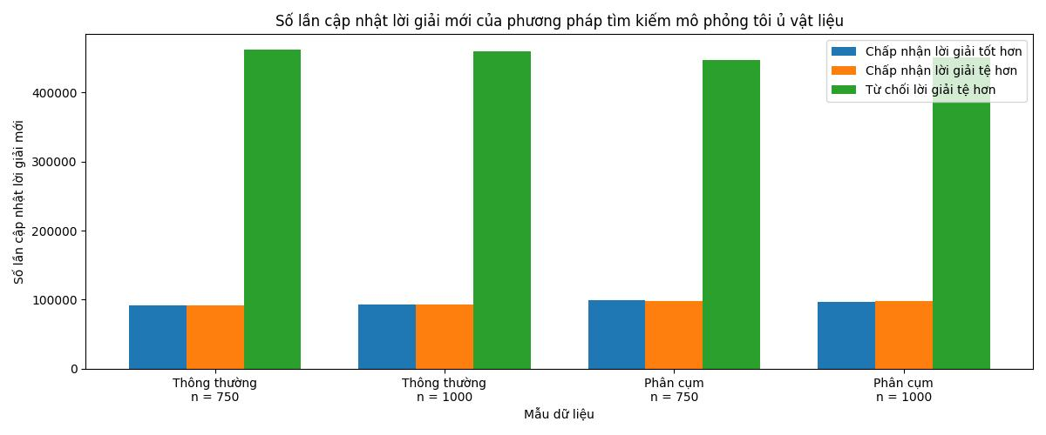
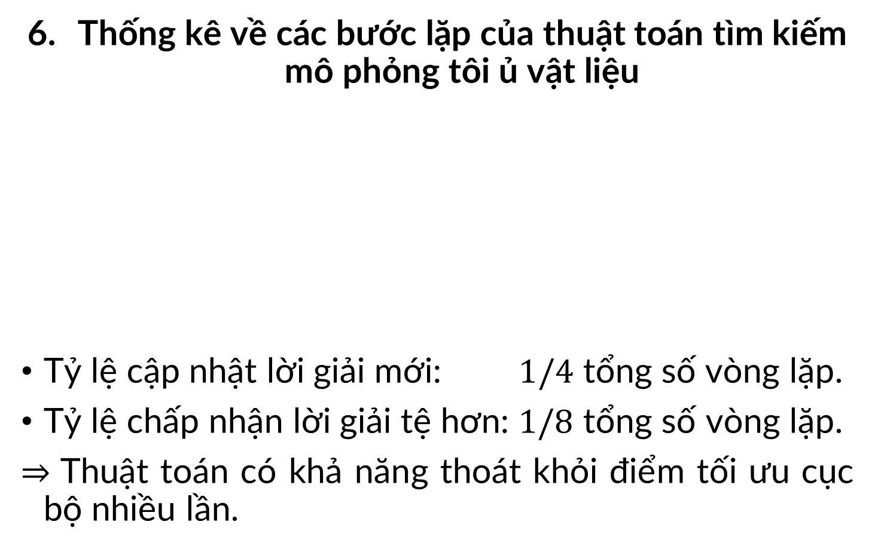
KẾT QUẢ THỰC NGHIỆM
Thống kê về các bước lặp của thuật toán tìm kiếm mô phỏng tôi ủ vật liệu
Tỷ lệ cập nhật lời giải mới: $1/4$ tổng số vòng lặp.
Tỷ lệ chấp nhận lời giải tệ hơn: $1/8$ tổng số vòng lặp.
Thuật toán có khả năng thoát khỏi điểm tối ưu cục bộ nhiều lần.

Slide 25
THANK YOU !

